Slide 1
Złożoność sortowania
2 zadanie
Sortowanie przez wstawianie
Sortowanie bąbelkowe
Szybkie sortowanie
Bartłomiej Durak nr 96858
Inżynieria oprogramowania

Slide 2
Algorytmy i struktury danych
wykładowca: dr inż. Barbara Fryc
Proszę przygotować kolejny temat analizę złożonościową algorytmów sortowania opisanych w zadaniu pierwszym.

Slide 3
Sortowanie przez wstawianie
import java.util.Random;
import java.util.Scanner;
public class Main {
private static Scanner odczyt = new Scanner(System.in); //sluzy do wczytywaniea danych od uzytkownika
public static void main(String[] args) {
String liczba;
int wersja, wielkosc, l;
int[] tablica;

Slide 4
Sortowanie przez wstawianie
iwersja = pobierzWersjęWybranegoAlgorytmu();
wielkosc = pobierzIloscLiczb();
tablica = utworzLosowoUzupelnionaTablicę(wielkosc);
//posortuj elementy tablicy
switch (wersja) {
case 1:
wypiszPosortowanaZawartosc(sortujPrzezWstawianie(tablica));
break;
case 2:
wypiszPosortowanaZawartosc(sortujBabelkowo(tablica));
break;

Slide 5
case 3:
wypiszPosortowanaZawartosc(sortujMetodaSzybka(tablica, 0, tablica.length - 1));
break;
default:
throw new IllegalStateException("Unexpected value: " + wersja);
}
}
private static int pobierzWersjęWybranegoAlgorytmu() {
//wyswietl tytul i menu wyboru
System.out.println("\n\nSortowanie");
System.out.println("#1 Sortowanie przez wstawianie\n");
System.out.println("#2 Sortowanie babelkowe\n");
System.out.println("#3 Sortowanie szybkie\n");

Slide 6
ystem.out.println("Ktoym algorytmem chcesz sortować, podaj numer ?:");
String wersja = odczyt.nextLine();
System.out.println("\n");
return Integer.parseInt(wersja);
}
private static int pobierzIloscLiczb() {
//pobierz od uzytkownika liczbe elementow do sortowania
System.out.println("Jak duzo liczb chcesz posortowac ?:");
String ileLiczb = odczyt.nextLine();
System.out.println("\n");
return Integer.parseInt(ileLiczb);
}
private static int[] utworzLosowoUzupelnionaTablicę(int wielkosc) {
int[] tablica = new int[wielkosc];
Random generator = new Random();

Slide 7
for (int i = 0; i < wielkosc; i++) {
tablica[i] = generator.nextInt(100);
}
return tablica;
}
private static int[] sortujPrzezWstawianie(int[] tablica) {
int klucz, j;
//dla kazdego elementu tablicy do posortowania, poczawszy od drugiego
for (int i = 1; i < tablica.length; i++) {
j = i;
klucz = tablica[i];
while (j > 0 && tablica[j - 1] > klucz) {
tablica[j] = tablica[j - 1];

Slide 8
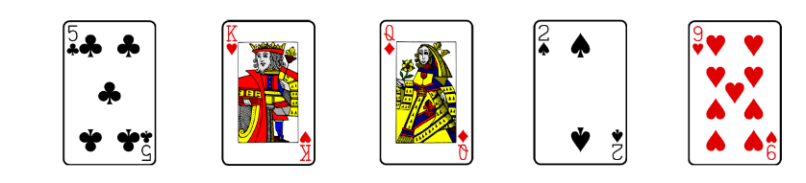
j--;
}
tablica[j] = klucz;
}
return tablica;
}

Slide 9
Sortowanie przez wstawianie
Ten rodzaj sortowania możemy porównać do układania kart pokerzysty. Pierwszą kartę wstawiamy w odpowiednie miejsce przesuwając pozostałe, następną także wstawiamy między odpowiednie karty i tak układamy zestaw kart.
Złożoności czasowa algorytmu wynosi O(n2).

Slide 10
Sortowanie bąbelkowe
Algorytm działa następująco:
w każdym przejściu pętli wewnętrznej porównywane są ze sobą dwie kolejne wartości i w razie potrzeby są zamieniane miejscami. W jednym cyklu pętli wewnętrznej, największa liczba (tak jak bąbelki w napoju gazowanym) w zbiorze będzie się przemieszczała na ostatnią pozycję. W ten sposób otrzymujemy podzbiór częściowo już posortowany. Czynności te powtarzamy dla zbioru pominiętego o elementy już poukładane. Prześledźmy przykład:

Slide 11
Sortowanie bąbelkowe
sortujemy tą metodą następujące dane
3 2 4 3 1 2 0
Pętla porówna sąsiadujące elementy Dla n elementów
n-1 porównań
2 3 4 3 1 2 0 ⇒ trójka wskoczyła za dwójkę
2 3 4 3 1 2 0 ⇒ czwórka wskoczyła za trójkę
2 3 3 4 1 2 0 ⇒ czwórka wskoczyła przed jedynkę.
2 3 3 1 2 4 0 ⇒ czwórka wskoczyła przed zero
2 3 3 1 2 0 4 ⇒ to wynik działania pętli

Slide 12
Sortowanie bąbelkowe
//Fragment kodu //
private static int[] sortujBabelkowo(int[] tablica) {
int temp, i, zmiana;
do {
zmiana = 0;
i = tablica.length - 1;
do {
i--;
if (tablica[i + 1] < tablica[i]) {
temp = tablica[i];
tablica[i] = tablica[i + 1];

Slide 13
tablica[i + 1] = temp;
zmiana = 1;
}
} while (i != 0);
} while (zmiana != 0);
return tablica;
}
private static int[] sortujMetodaShella(int[] tablica) {
int inner, outer, temp;
int h = 1;
while (h <= tablica.length / 3) {
h = h * 3 + 1;
}

Slide 14
while (h > 0) {
for (outer = h; outer < tablica.length; outer++) {
temp = tablica[outer];
inner = outer;
while (inner > h - 1 && tablica[inner - h] >= temp) {
tablica[inner] = tablica[inner - h];
inner -= h;
}
tablica[inner] = temp;
}
h = (h - 1) / 3;
}
return tablica;
}

Slide 15
Algorytm sortowania szybkiego
opiera się na strategii "dziel i zwyciężaj" jego złożoność to ⇒ O(n log n)
DZIEL - problem główny zostaje podzielony na podproblemy
najpierw sortowany zbiór dzielimy na dwie części w taki sposób, aby wszystkie elementy leżące w pierwszej części (zwanej lewą partycją) były mniejsze lub równe od wszystkich elementów drugiej części zbioru (zwanej prawą partycją).

Slide 16
Algorytm sortowania szybkiego
opiera się na strategii "dziel i zwyciężaj"
jego złożoność to ⇒ O(n log n)
ZWYCIĘŻAJ - znajdujemy rozwiązanie podproblemów
każdą z partycji sortujemy rekurencyjnie tym samym algorytmem.
POŁĄCZ - rozwiązania podproblemów zostają połączone w rozwiązanie problemu głównego,
połączenie tych dwóch partycji w jeden zbiór daje w wyniku zbiór posortowany.

Slide 17
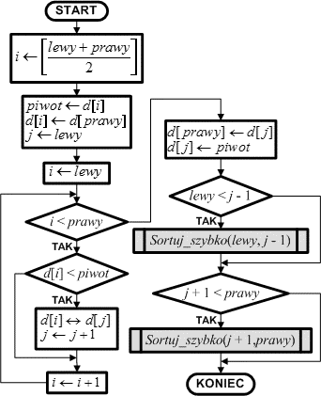
Algorytm sortowania szybkiego.
algorytm graficzny
O(n log n)

Slide 18
Algorytm sortowania szybkiego
Przed sortowaniem:
46 5 56 35 75 95 33 93 4 71 8 5 69 50 35 34 65 32 72 61
Po sortowaniu:
4 5 5 8 32 33 34 35 35 46 50 56 61 65 69 71 72 75 93 95

Slide 19
Algorytm sortowania szybkiego
}
private static int[] sortujMetodaSzybka(int[] tablica, int x, int y) {
int i, j, v, temp;
i = x;
j = y;
v = tablica[(x + y) / 2];
do {
while (tablica[i] < v)
i++;
while (v < tablica[j])
j--;
if (i <= j) {
temp = tablica[i];
tablica[i] = tablica[j];
tablica[j] = temp;
i ++;

Slide 20
j--;
}
} while (i <= j);
if (x < j)
sortujMetodaSzybka(tablica, x, j);
if (i < y)
sortujMetodaSzybka(tablica, i, y);
return tablica;
}
// private static int[] sortujPrzezKopcowanie(int[] tablica) {
public static void zamień(int[] tablica, int i, int j) {
int t = tablica[i];
tablica[i] = tablica[j];
tablica[j] = t;
}
private static void wypiszPosortowanaZawartosc(int[] tablica) {
for (int i = 0; i < tablica.length; i++) {
System.out.println("#" + (i + 1) + " :\t" + tablica[i]);
}
System.out.println();
}
}

Slide 21
Opracował
w ramach Inżynieria oprogramowania
Przedmiotu: Algorytmy i struktury danych
Bartłomiej Durak nr 96858

